Slide 1

INSTITUTO FEDERAL DE EDUCAÇÃO, CIÊNCIA E TECNOLOGIA DE PERNAMBUCO
DEPARTAMENTO ACADÊMICO DE CONTROLE DE SISTEMAS ELETRÔNICOS
TECNOLOGIA EM ANÁLISE E DESENVOLVIMENTO DE SISTEMAS
Aplicativo RegistraRisco
Professor: Ramide Augusto Sales Dantes Alunos: Italo G. C. Canto Henrique C. de Barros
Trabalho acadêmico apresentado para o 1a nota da disciplina Programação para Dispositivos Móveis
RECIFE, MARÇO DE 2020

Slide 2
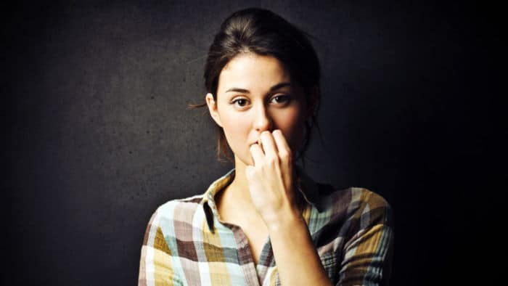
Motivação
Nas viagens para praias, rios e lagos nas diversas cidades, muitas vezes são necessários buscar informações sobre os riscos potenciais das localidades para que as pessoas possam usufruir de um lazer seguro. Muitas vezes podem ser encontradas áreas com mar agitado, correntes de retorno, animais como caravelas, tubarões, entre muitos outros. Em lagos, podem existir, por exemplo, áreas com grande profundidade ou presença de algas tóxicas.
Sem ter o objetivo de substituir as publicações e registros oficiais das autoridades municipais, seria interessante se pudesse existir uma plataforma que pudesse auxiliar o viajante sobre os principais riscos nas áreas já citadas.
Prof: Ramide Dantas / Alunos: Italo Canto, Henrique Barros
IFPE - TADS - Sistemas de Tempo Real - 2

Slide 3
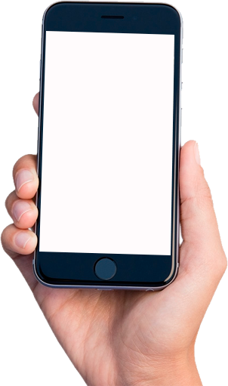
Apresentação
Para usuários que visitam praias, rios e lagos, o RegistraRisco* é um aplicativo mobile que permite realizar registros de riscos em praias, rios e lagos, diferentemente dos registros físicos comuns que separam riscos das marés, riscos com animais, entre outros. O nosso produto tem por objetivo a comodidade para ser feito via qualquer smartphone conectado à internet, praticidade para registro unificado de riscos em áreas de praia, rios e lagos, com fotos e notificações.
Objetivos a alcançar:
Realizar o registro dos riscos nas áreas previstas;
Permitir o registro de fotos;
Consultar os registros de riscos já realizados.
* Nome provisório
Prof: Ramide Dantas / Alunos: Italo Canto, Henrique Barros
IFPE - TADS - Sistemas de Tempo Real - 3

Slide 4
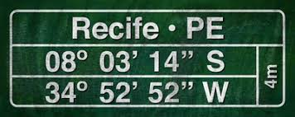
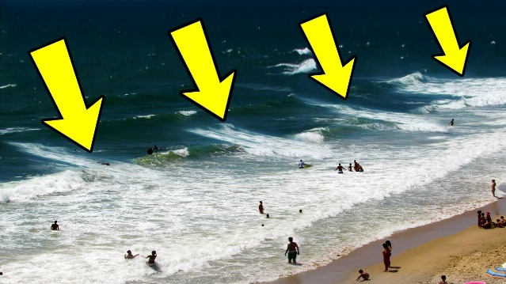
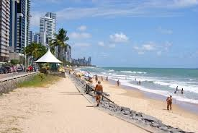
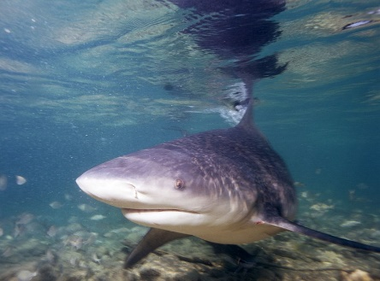
Funcionamento
Como funciona:
O usuário deverá estar na localidade desejada para capturar as coordenadas;
Informar o tipo de ambiente da localidade (praia, rio, lago);
Informar o tipo de risco detectado, se por conta das águas, por animais ou outros;
Enviar fotos da localidade;
Consultar os riscos já registrados.
Prof: Paulo Abadie / Aluno: Italo Canto
IFPE - TADS - Sistemas de Tempo Real - 4

Slide 5
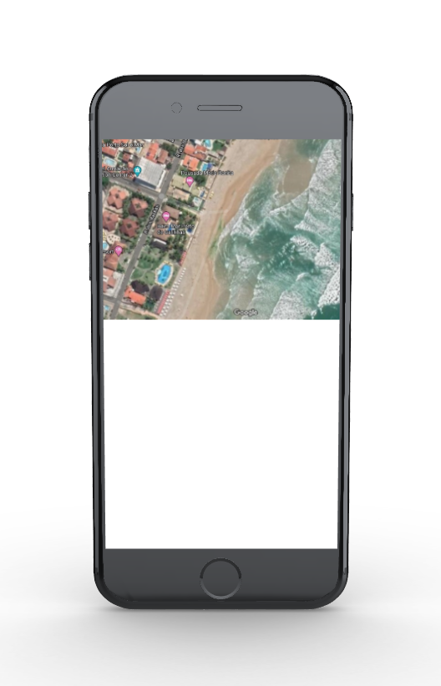
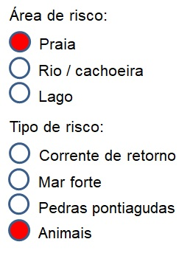


O aplicativo
O projeto consiste no desenvolvimento de um aplicativo destinado a plataforma Android (smartphone ou tablet).
O dispositivo deve ter acesso à internet.
Código hospedado em: https://github.com/italogcc/PDM_Risco
\
Registra ✓
Cancela ✗
Prof: Paulo Abadie / Aluno: Italo Canto
IFPE - TADS - Sistemas de Tempo Real - 5

Slide 6
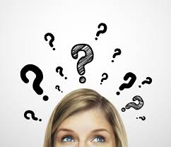
Dúvidas
Momento para dúvidas e sugestões
Prof: Paulo Abadie / Aluno: Italo Canto
IFPE - TADS - Sistemas de Tempo Real - 6

